Slide 1

MÓDULO 4 · COBRA Y CRECE CON EL SERVICIO ELÉCTRICO
Clase 10
Servicios eléctricos que más se venden
Sales con 8 servicios eléctricos listos para ofrecer, hechos bien a la primera y sin regresos.
Prof. José Luis Orozco Cuautle
Electrónica y Servicio · electronicayservicio.com
Notes:
Bienvenida a la Clase 10: Servicios eléctricos que más se venden. Promesa: Sales con 8 servicios eléctricos listos para ofrecer, hechos bien a la primera y sin regresos. Recuerda las reglas: cámara opcional, preguntas en el chat y práctica con moto real.

Slide 2

Objetivos y agenda de hoy
Al terminar la clase podrás:
Agenda · 90 minutos
Diseñar una revisión eléctrica preventiva con semáforo como producto de entrada.
Instalar accesorios con relevador, fusible y arnés dedicado.
Ofrecer mejoras rentables: LED, regulador serie y protección de conectores.
Atender motos eléctricas e inmovilizadores con seguridad y criterio.
0–8 | Repaso del Módulo 3 y tareas
8–25 | Revisión preventiva con semáforo: el servicio de entrada
25–45 | Accesorios, alarmas, LED y mejoras de carga
45–62 | Motos eléctricas e inmovilizadores
62–82 | Ejercicio en vivo: instalación correcta de un accesorio
82–90 | Kit de herramientas por etapas y tarea
Notes:
Objetivos: Diseñar una revisión eléctrica preventiva con semáforo como producto de entrada. / Instalar accesorios con relevador, fusible y arnés dedicado. / Ofrecer mejoras rentables: LED, regulador serie y protección de conectores. / Atender motos eléctricas e inmovilizadores con seguridad y criterio.. Agenda: 0–8 Repaso del Módulo 3 y tareas; 8–25 Revisión preventiva con semáforo: el servicio de entrada; 25–45 Accesorios, alarmas, LED y mejoras de carga; 45–62 Motos eléctricas e inmovilizadores; 62–82 Ejercicio en vivo: instalación correcta de un accesorio; 82–90 Kit de herramientas por etapas y tarea.

Slide 3
10.1 Revisión eléctrica preventiva con semáforo
Idea clave Un servicio de 20 minutos que revisa batería, carga, arranque y luces y entrega un reporte claro.
Espacio para imagen
Formato de inspección con semáforo lleno a mano, fotos de mediciones pegadas y la moto al fondo.
Batería: reposo y arranque. Carga: ralentí y 5,000 rpm con luces.
Arranque: caída de tensión. Luces, direccionales, claxon y stop.
Consumo parásito si el cliente reporta descargas.
Reporte con semáforo verde, amarillo y rojo, con foto de cada medición.
Notes:
Revisión eléctrica preventiva con semáforo
IDEA CLAVE: Un servicio de 20 minutos que revisa batería, carga, arranque y luces y entrega un reporte claro.
La revisión eléctrica preventiva es el servicio de entrada del taller especializado. En unos veinte minutos se revisa la batería en reposo y al dar marcha, el voltaje de carga en ralentí y a 5,000 rpm con las luces encendidas, la caída de tensión del circuito de arranque, las luces, las direccionales, el claxon y el stop. Si el cliente reporta descargas, se añade la prueba de consumo parásito. Todo se registra en el formato de inspección del curso, con la fecha y el kilometraje.
El valor está en el reporte. Cada punto se califica con un semáforo: verde está bien, amarillo requiere atención pronto y rojo requiere reparación. Agregar una foto de la medición convierte una opinión en evidencia. Este servicio puede ofrecerse a bajo costo o incluso como cortesía en ciertas temporadas, porque abre la puerta a reparaciones bien justificadas. Para repartidores y flotillas, programarlo cada mes evita paros inesperados, que es lo que más les cuesta. Para el taller, significa ingresos recurrentes y agenda llena.
DILO ASÍ: La revisión preventiva es el chequeo médico de la moto: el que se revisa a tiempo no llega a urgencias.
IMAGEN SUGERIDA: Formato de inspección con semáforo lleno a mano, fotos de mediciones pegadas y la moto al fondo.

Slide 4

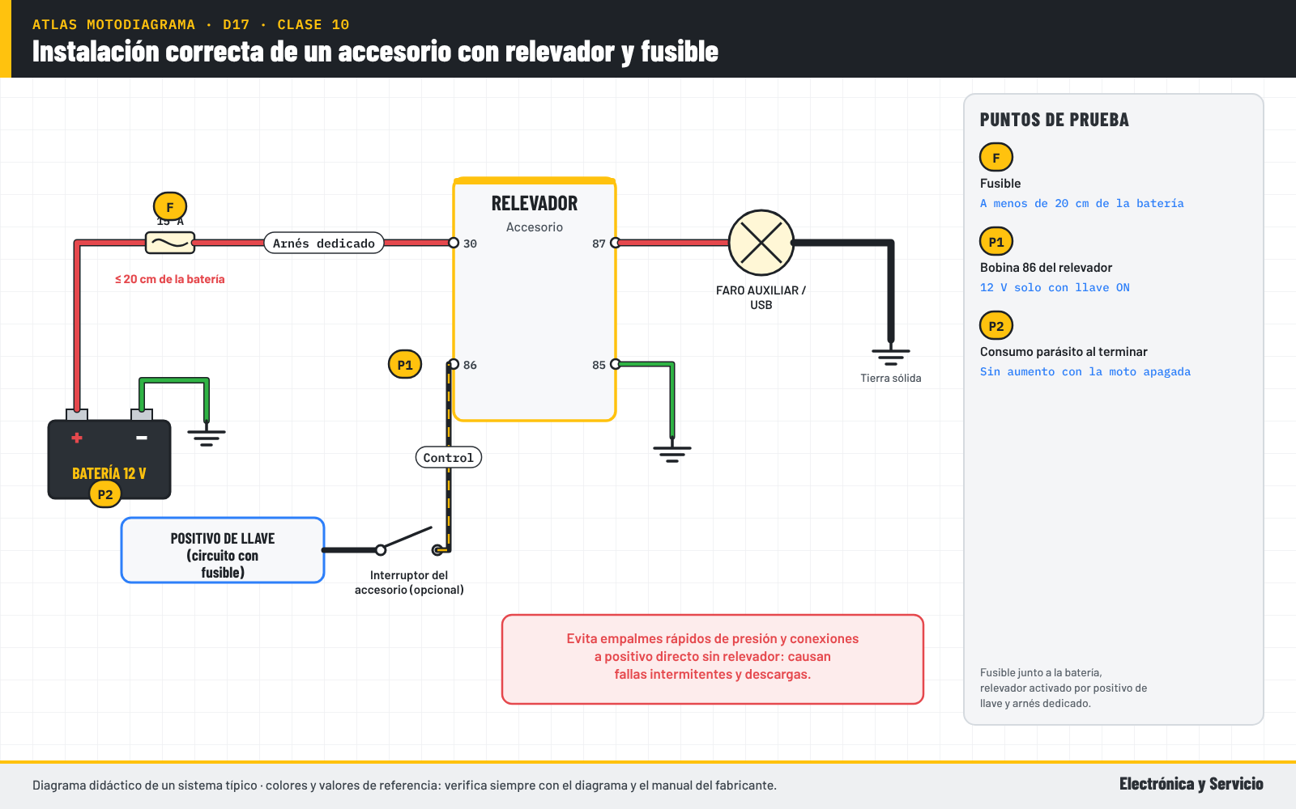
10.2 Instalación correcta de accesorios
Idea clave Todo accesorio lleva fusible junto a la batería, relevador activado por llave y arnés propio.
Calcula el consumo y compáralo con lo que sobra del estator.
Fusible a menos de 20 cm de la batería; calibre de cable adecuado.
Relevador activado por positivo de llave: nada queda prendido con la moto apagada.
Conectores sellados y nada de "robar" corriente con empalmes rápidos de presión.
Notes:
Instalación correcta de accesorios
IDEA CLAVE: Todo accesorio lleva fusible junto a la batería, relevador activado por llave y arnés propio.
Faros auxiliares, cargadores USB, bocinas y calefactores de puños son de los accesorios que más se piden y de los que más fallas provocan cuando se instalan mal. La instalación profesional empieza con la cuenta: cuánto consume el accesorio y cuánto sobra del sistema de carga. Después se arma un arnés dedicado con fusible cerca de la batería, cable del calibre correcto y un relevador cuya bobina se activa con un positivo de llave, para que nada quede encendido con la moto apagada.
Los empalmes rápidos de presión, esos que muerden el cable para robar corriente, cortan hilos y dejan entrar agua; son una de las causas más comunes de fallas intermitentes que llegan al taller. Se usan conectores sellados, empalmes soldados y protegidos y una ruta de cables lejos del escape. Este tipo de instalación cuesta más que la del puesto de la esquina, y hay que explicarlo: se está pagando por que la moto no se quede tirada ni se queme el arnés.
DILO ASÍ: Conectar un accesorio sin relevador es como colgarte de la luz del vecino: funciona, pero un día se quema todo.
IMAGEN SUGERIDA: Arnés de accesorio armado en mesa: portafusible, relevador, conectores sellados y cables con funda corrugada.

Slide 5

10.3 Alarmas, rastreadores GPS y consumo parásito
Idea clave Alarma y GPS consumen con la moto apagada: mide y dile al cliente cuántos días aguanta.
1
2
Espacio para imagen
Multímetro en mA midiendo el consumo de una alarma de moto en reposo, con cálculo de días anotado en una tarjeta.
Mide el consumo en reposo de la alarma o el rastreador después de instalar.
Calcula días de autonomía con la capacidad de la batería.
3
4
Conexión a positivo directo con fusible propio y buena tierra.
Recomienda mantenedor de batería si la moto se usa poco.
Notes:
Alarmas, rastreadores GPS y consumo parásito
IDEA CLAVE: Alarma y GPS consumen con la moto apagada: mide y dile al cliente cuántos días aguanta.
Las alarmas y los rastreadores GPS son cada vez más comunes por el robo de motos, y su diferencia con otros accesorios es que deben funcionar con la moto apagada. Eso significa consumo parásito permanente, aunque sea pequeño. Una instalación profesional mide ese consumo después de instalar y lo compara con la capacidad de la batería. Como ejemplo ilustrativo, un rastreador que consume 20 miliamperes en una batería de 5 amperes hora la descargaría por completo en unos diez días sin rodar.
Explicar esto al cliente evita reclamos: si la moto se queda guardada dos semanas, la batería amanecerá baja y no será culpa del taller. La recomendación es un mantenedor de batería o encender la moto con regularidad. La conexión se hace a un positivo directo con su propio fusible y a una tierra sólida, nunca a cables de la ECU. Y si llega una moto con descargas y alarma instalada por otro, la primera medición es el consumo parásito de la alarma.
DILO ASÍ: La alarma es como el velador del negocio: cuida toda la noche, pero también cobra su sueldo de la batería.
IMAGEN SUGERIDA: Multímetro en mA midiendo el consumo de una alarma de moto en reposo, con cálculo de días anotado en una tarjeta.

Slide 6

10.4 Conversión a LED bien hecha
Idea clave LED de calidad, compatible con el circuito, con disipador, buen patrón de luz y flasher adecuado.
Espacio para imagen
Faro de moto proyectando contra la pared: izquierda LED mal colocado (luz dispersa), derecha LED correcto (corte definido).
Verifica si el circuito es de alterna o directa antes de elegir el LED.
Disipador y ventilación: el calor mata al LED barato.
Patrón de luz con corte para no encandilar a otros conductores.
Direccionales LED: flasher electrónico o resistencias de carga.
Notes:
Conversión a LED bien hecha
IDEA CLAVE: LED de calidad, compatible con el circuito, con disipador, buen patrón de luz y flasher adecuado.
La conversión a LED es un servicio rápido y muy solicitado, pero tiene trampas. Primero hay que confirmar si el faro trabaja con corriente alterna del estator o con directa; muchos LED solo funcionan en directa y parpadean o se dañan en alterna. Segundo, el LED genera calor en su base, y si no tiene disipador o ventilador adecuado su vida se acorta drásticamente. Tercero, el foco debe respetar el patrón de luz del faro: un LED mal colocado encandila y además ilumina menos donde se necesita.
Para direccionales se aplica lo visto en la Clase 6: flasher electrónico compatible con LED o resistencias de carga bien disipadas. Ofrece al cliente opciones claras, por ejemplo una económica, una recomendada y una premium, explicando la diferencia de calidad y garantía. Entrega mostrando el faro encendido contra una pared para que vea el corte de luz. Un trabajo de LED bien hecho genera recomendaciones; uno mal hecho genera clientes enojados y reclamos en redes sociales. Cuida tu nombre y tu reputación.
DILO ASÍ: Un LED barato sin disipador es como un motor sin radiador: brilla mucho un rato y luego se apaga para siempre.
IMAGEN SUGERIDA: Faro de moto proyectando contra la pared: izquierda LED mal colocado (luz dispersa), derecha LED correcto (corte definido).

Slide 7

10.5 Mejoras al sistema de carga
Idea clave Regulador tipo serie, eliminación de conectores problemáticos y tierras dedicadas evitan regresos.
Espacio para imagen
Regulador serie SH847 instalado con tierra dedicada a la batería y conector estator-regulador reemplazado por uniones selladas.
Regulador serie (ej. SH847) en motos con historial de estator quemado.
Eliminar el conector estator-regulador con uniones soldadas y selladas.
Tierra dedicada del regulador a la batería.
Prueba final con todo encendido y rizo en osciloscopio.
Notes:
Mejoras al sistema de carga
IDEA CLAVE: Regulador tipo serie, eliminación de conectores problemáticos y tierras dedicadas evitan regresos.
En motos medianas y grandes con historial de estatores quemados o conectores derretidos, existe una mejora vendible: cambiar el regulador shunt por uno tipo serie, como el Shindengen SH847, que deja al estator trabajar más frío. Es una pieza más cara y requiere adaptar conectores y montaje, pero el cliente que ya cambió dos estatores entiende el valor. Esta mejora se ofrece como opción premium después del diagnóstico, nunca como imposición, explicando los beneficios con números y con el historial de la moto.
Otras mejoras más sencillas son eliminar el conector entre el estator y el regulador, que suele derretirse, reemplazándolo por uniones soldadas y selladas cuando el diseño lo permite, y agregar una tierra dedicada del regulador directo a la batería. Al terminar, se repite la prueba de voltaje de carga con todo encendido y se captura el rizo en el osciloscopio. Ese antes y después, documentado, es la mejor herramienta de venta para el siguiente cliente con el mismo problema. Guárdalo en tu archivo.
DILO ASÍ: Es como cambiar la instalación eléctrica de una casa vieja: cuesta más hoy, pero dejas de cambiar fusibles cada mes.
IMAGEN SUGERIDA: Regulador serie SH847 instalado con tierra dedicada a la batería y conector estator-regulador reemplazado por uniones selladas.

Slide 8

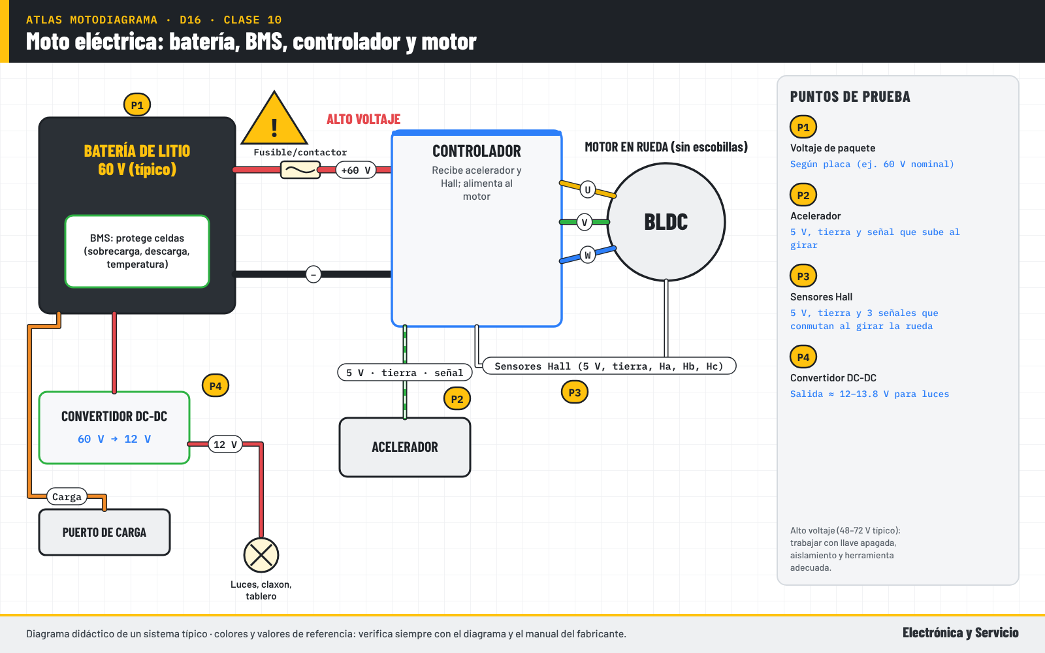
10.6 Motos eléctricas: diagnóstico básico seguro
Idea clave Batería de alto voltaje, BMS, controlador y motor con sensores Hall: primero seguridad, luego mide.
1
2
Batería de 48–72 V típico: aísla, usa guantes y herramienta adecuada.
BMS: protege celdas; corta salida por sobrecarga, descarga o temperatura.
3
4
Controlador: recibe acelerador y sensores Hall y alimenta al motor.
Fallas comunes: conectores, sensores Hall, acelerador y cargador.
Notes:
Motos eléctricas: diagnóstico básico seguro
IDEA CLAVE: Batería de alto voltaje, BMS, controlador y motor con sensores Hall: primero seguridad, luego mide.
Las motos y motonetas eléctricas ya circulan en México, con marcas como Italika en su línea eléctrica y otras como Vmoto y Yadea. Su sistema tiene cuatro bloques: una batería de litio de voltaje mayor al de una moto convencional, típicamente entre 48 y 72 V; un sistema de administración de batería, o BMS, que protege las celdas; un controlador que recibe la señal del acelerador y de los sensores Hall del motor; y un motor sin escobillas, muchas veces dentro de la rueda trasera.
La regla número uno es la seguridad: estos voltajes ya pueden ser peligrosos, así que se trabaja con la llave apagada, guantes aislantes y herramienta adecuada, siguiendo el manual. Las fallas más comunes no son internas de la batería, sino conectores sulfatados, sensores Hall dañados, aceleradores con falla y cargadores defectuosos. Con el multímetro se revisan alimentaciones, la señal del acelerador y los sensores Hall. Las reparaciones internas de batería y controlador se derivan a especialistas o al fabricante. Saber hasta dónde llegar también es profesionalismo.
DILO ASÍ: La moto eléctrica es como una licuadora industrial: sencilla por fuera, pero no metes la mano sin desconectarla.
IMAGEN SUGERIDA: Diagrama de moto eléctrica: batería 60 V + BMS → controlador → motor hub con sensores Hall, acelerador y convertidor a 12 V.

Slide 9

10.7 Inmovilizadores y llaves con chip
Idea clave Testigo de inmovilizador parpadeando y sin arranque: revisa llave, antena y alimentaciones.
Espacio para imagen
Interruptor de encendido con la antena del inmovilizador alrededor y llave con chip, testigo del tablero parpadeando.
Sistemas como HISS (Honda) bloquean encendido o inyección sin llave válida.
Primero: batería, alimentación y tierra del módulo, y otra llave registrada.
Antena alrededor del interruptor: conector y daños por golpes.
Registro de llaves: distribuidor o equipo especializado autorizado.
Notes:
Inmovilizadores y llaves con chip
IDEA CLAVE: Testigo de inmovilizador parpadeando y sin arranque: revisa llave, antena y alimentaciones.
Muchas motos medianas y grandes, y cada vez más motos de trabajo, tienen inmovilizador: la llave tiene un chip que se comunica con una antena alrededor del interruptor de encendido, y si el código no es válido, el sistema bloquea el encendido o la inyección. Honda lo llama HISS y otras marcas tienen sistemas equivalentes. El síntoma típico es que el motor gira con la marcha pero no arranca y el testigo del inmovilizador parpadea en el tablero. Antes de tocar nada, pregunta si cambiaron llave o interruptor.
El diagnóstico empieza por lo básico: batería con buen voltaje, alimentación y tierra del módulo o de la ECU, conector de la antena y, si el cliente la tiene, una segunda llave registrada. Un chip dañado o una antena golpeada son fallas comunes después de caídas o de cambios de interruptor. El registro de llaves nuevas requiere el procedimiento del fabricante o equipo especializado; hazlo solo con documentos que acrediten la propiedad de la moto, por seguridad del cliente y del taller.
DILO ASÍ: El inmovilizador es como el portero que reconoce caras: si la llave no es conocida, no deja pasar ni a la gasolina.
IMAGEN SUGERIDA: Interruptor de encendido con la antena del inmovilizador alrededor y llave con chip, testigo del tablero parpadeando.

Slide 10

10.8 Kit de herramientas por etapas
Idea clave Compra por etapas: lo esencial primero, luego escáner y osciloscopio cuando el trabajo lo pague.
Espacio para imagen
Tres cajas de herramientas etiquetadas Económico, Medio y Alto con su contenido acomodado sobre la mesa.
Etapa económica: multímetro, lámpara LED, puntas tipo aguja, cables con fusible.
Etapa media: pinza amperimétrica DC, cargador inteligente, adaptador de voltaje pico.
Etapa alta: escáner de motos (ej. JDiag M100 Pro), osciloscopio de 2 canales.
Que cada compra se pague con los servicios que habilita.
Notes:
Kit de herramientas por etapas
IDEA CLAVE: Compra por etapas: lo esencial primero, luego escáner y osciloscopio cuando el trabajo lo pague.
No hace falta gastar una fortuna para empezar. La etapa económica incluye un multímetro confiable con escala de miliamperes, una lámpara de prueba LED, puntas tipo aguja, cables puente con fusible y herramienta para reparar arneses; con eso se resuelve la mayoría de las fallas de carga, arranque, luces y accesorios que llegan al taller. La etapa media agrega la pinza amperimétrica de corriente directa, un cargador inteligente compatible con AGM y litio y un adaptador de voltaje pico para el encendido.
La etapa alta incluye un escáner de motos multimarca, que en Mercado Libre México se encontraba en noviembre de 2026 desde unos 2,650 pesos en modelos como el JDiag M100 Pro, y un osciloscopio de dos canales. La regla del curso es que cada compra se pague con los servicios que habilita: primero vende diagnósticos de carga con el multímetro y, con esas ganancias, compra la pinza; después el escáner. Así el equipo crece al ritmo del trabajo, sin deudas innecesarias.
DILO ASÍ: El equipo se compra como se arma un taller: primero el gato y la llave de cruz, después el elevador.
IMAGEN SUGERIDA: Tres cajas de herramientas etiquetadas Económico, Medio y Alto con su contenido acomodado sobre la mesa.

Slide 11

Ejercicio en vivo
Instalar un cargador USB y un faro auxiliar con relevador y fusible
Paso 1
Paso 2
Paso 3
Paso 4
Calcula el consumo total de los accesorios y compáralo con el voltaje de carga medido con luces.
Arma el arnés: fusible a la batería, relevador activado por positivo de llave y cable de calibre correcto.
Instala con conectores sellados, ruta lejos del escape y sujeción con cinchos.
Mide consumo parásito con la moto apagada y voltaje de carga con todo encendido; llena el reporte.
Notes:
Ejercicio en vivo: Práctica: instalar un cargador USB y un faro auxiliar con relevador y fusible
1. Calcula el consumo total de los accesorios y compáralo con el voltaje de carga medido con luces.
2. Arma el arnés: fusible a la batería, relevador activado por positivo de llave y cable de calibre correcto.
3. Instala con conectores sellados, ruta lejos del escape y sujeción con cinchos.
4. Mide consumo parásito con la moto apagada y voltaje de carga con todo encendido; llena el reporte.
Seguridad: extintor cerca, puntas tipo aguja, puentes con fusible.

Slide 12

Tarea de la semana y errores comunes
Tarea de la semana
Errores comunes
Haz 2 revisiones preventivas con semáforo y entrega el reporte a cada cliente.
Instala un accesorio con la técnica del curso y documenta con fotos.
Arma tu lista de herramientas por etapas con precios de tu proveedor local.
Escribe en una hoja los 8 servicios del curso con el precio que crees cobrar (lo ajustamos en la Clase 11).
Conectar accesorios a positivo directo sin relevador.
Usar empalmes rápidos de presión en el arnés original.
Instalar LED que solo funcionan en directa en un faro de alterna.
Trabajar en una moto eléctrica sin aislar la batería.
Notes:
Tarea: Haz 2 revisiones preventivas con semáforo y entrega el reporte a cada cliente. / Instala un accesorio con la técnica del curso y documenta con fotos. / Arma tu lista de herramientas por etapas con precios de tu proveedor local. / Escribe en una hoja los 8 servicios del curso con el precio que crees cobrar (lo ajustamos en la Clase 11).. Errores comunes: Conectar accesorios a positivo directo sin relevador. / Usar empalmes rápidos de presión en el arnés original. / Instalar LED que solo funcionan en directa en un faro de alterna. / Trabajar en una moto eléctrica sin aislar la batería..

Slide 13

Repaso: 4 preguntas
1. En la instalación de un faro auxiliar, el relevador debe activarse con:
☐ A) Un positivo de llave ☐ B) Un positivo directo de batería ☐ C) La señal del TPS ☐ D) La tierra del regulador
2. Un rastreador consume 20 mA en una batería de 5 Ah. Aproximadamente se descarga en:
☐ A) 1 hora ☐ B) 5 minutos ☐ C) 10 días ☐ D) 1 año
3. ¿Cuál es la primera regla al trabajar en una moto eléctrica?
☐ A) Cargar a máxima corriente ☐ B) Puentear el BMS ☐ C) Seguridad: llave apagada, aislamiento y herramienta adecuada ☐ D) Medir resistencia con la batería conectada
4. Según el curso, ¿cuándo conviene comprar el escáner?
☐ A) Solo con crédito ☐ B) Antes del multímetro ☐ C) Cuando los servicios que ya vendes lo puedan pagar ☐ D) Nunca
Notes:
RESPUESTAS
1. En la instalación de un faro auxiliar, el relevador debe activarse con: → Respuesta: A) Un positivo de llave
2. Un rastreador consume 20 mA en una batería de 5 Ah. Aproximadamente se descarga en: → Respuesta: C) 10 días
3. ¿Cuál es la primera regla al trabajar en una moto eléctrica? → Respuesta: C) Seguridad: llave apagada, aislamiento y herramienta adecuada
4. Según el curso, ¿cuándo conviene comprar el escáner? → Respuesta: C) Cuando los servicios que ya vendes lo puedan pagar

Slide 14
Frase de cierre
“Vende servicios bien hechos y documentados: el cliente no compara precio, compara confianza.”
Próxima clase · Clase 11. Precios, paquetes y cómo cobrar el diagnóstico
Sales con tu costo por hora, tu menú de 3 opciones y la forma de cobrar el diagnóstico sin perder al cliente.
Notes:
Cierre: Vende servicios bien hechos y documentados: el cliente no compara precio, compara confianza. Recuerda la tarea y el canal de dudas. Próxima clase: Precios, paquetes y cómo cobrar el diagnóstico

